Slide 1

2020
述职汇报
WORK SUMMARY REPORT
iOS开发Winsion
×
2020.01.18

Slide 2

工作进度
01
Progress of work
成果展示
02
目录
Results display
CONTENTS
存在问题
03
Existing problems
未来计划
04
Future plan

Slide 3

01
工作进度
Progress of work

Slide 4
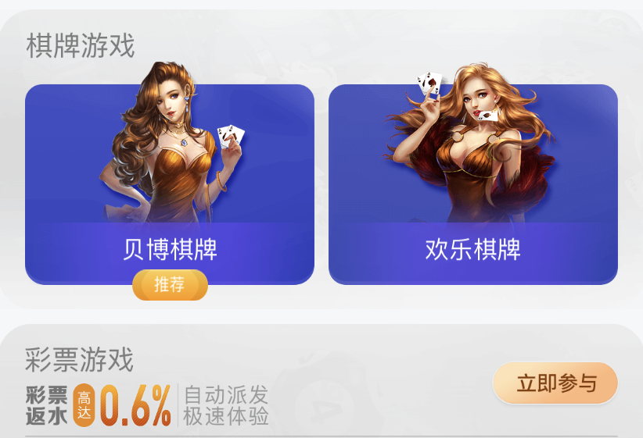
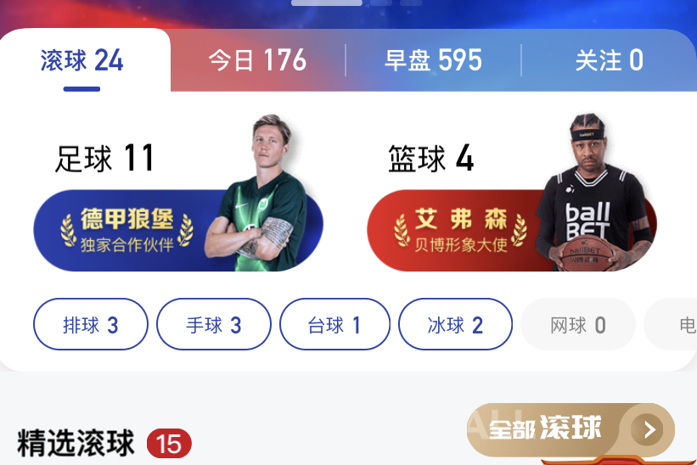
工作进度
成果展示
存在问题
未来计划
BB娱乐老版本
BB体育老版本
100%
100%
1.站内信模块开发
2.充值模块的优化，增加支付通道轮替的功能（问题：银行卡姓名没有判断空值）
3.新年活动红包雨功能
4.全球手机号注册
1.充值（同娱乐）
2.体育历史数据分析
3.提现优化，新增免费提现次数和提现手续费
4.投注模块重新

Slide 5
工作进度
成果展示
存在问题
未来计划
100%
100%
负责完成米乐项目的测试上线和后期功能的开发维护工作
1.米乐项目是从乐动原始代码中分出来的，中间存在很多问题，上线前跟测试一起对全部流程进行详细的测试
2.初期的发版，更新工作，主要涉及到多证书，版本更新，以及解决签名过程中出现的问题
3.优化，维护和新功能的开发，主要有游戏转账，app所有loading的优化，首页加载框架
乐动项目主要参与了后半期的工作
1.钱包模块（充值，提现，转账）
2.完善个人中心模块
3.登录模块
4.版本更新，游戏维护等
乐动
米乐

Slide 6
工作进度
成果展示
存在问题
未来计划
BB体育新版
BB娱乐新版
1. 改架构整体修改成LD的架构
2.UI改版
3.UI改版，切换语言1）.登录注册（自动登录和小金登录）
2）.转账
3）.福利中心
4）.版本更新，维护等
米乐彩票
1.登录注册
2.转账
3.福利中心
4.版本更新，维护等
1.彩票各种玩法的走势图
2.盈亏记录

Slide 7
02
成果展示
Results display

Slide 8
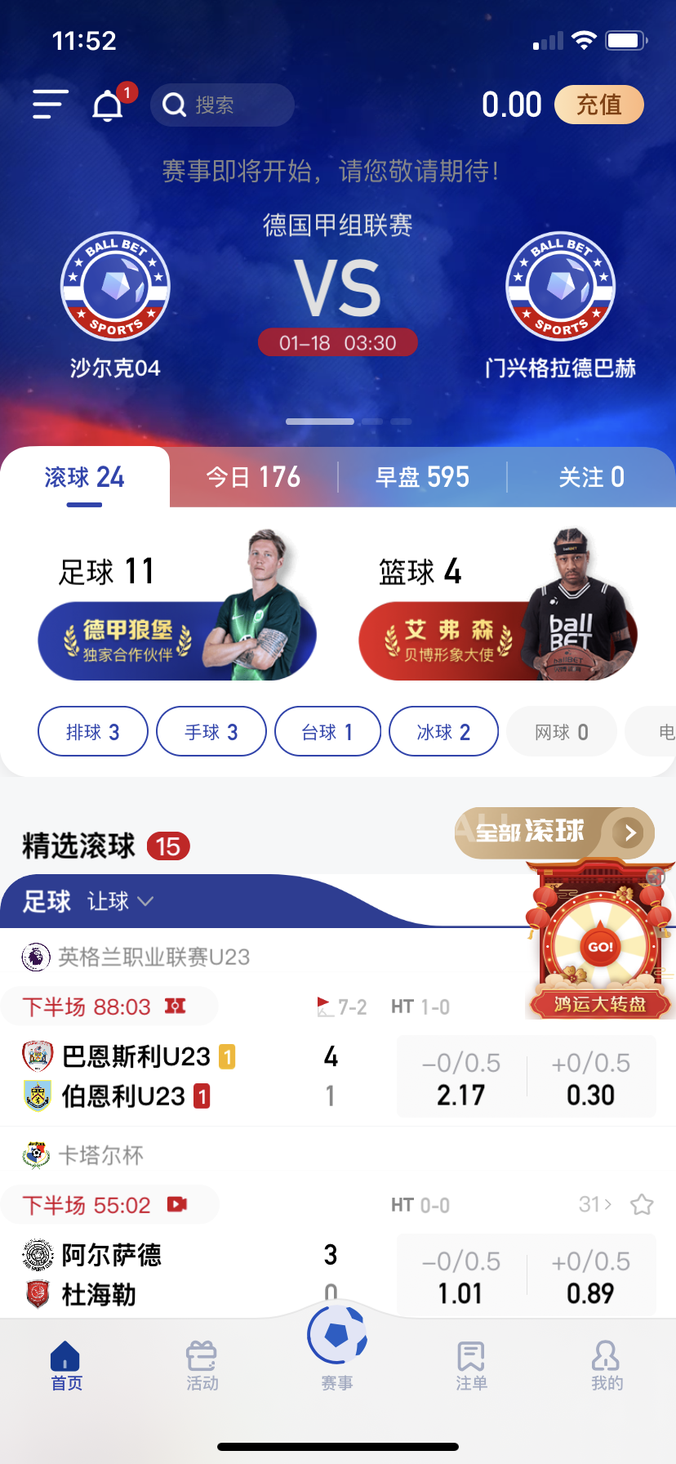


工作进度
成果展示
存在问题
未来计划
一、熟悉APP功能逻辑
前期娱乐，体育的接触，以及乐东项目的开发，对所有非体育模块的业务逻辑都了然于心，这对 后期米乐项目的上线以及bug的修改起到良好的作用。
二、openinstall
openinstall下载，自动绑定上级代理，这个功能省去了用户网页上注册绑定代理或者app中手动输入代理域名的繁琐。
这个功能涉及到后台、前端、移动端，和第三方平台，四个端联调，开发过程中不方便检查问题。上线后这个功能这个功能起到很好的效果.

Slide 9
工作进度
成果展示
存在问题
未来计划
三、登录模块
登录模块在app中非常重要，涉及到的有本平台登录，小金登录，本平台登录失效，小金登录失效，重新登录，自动登录，faceID登录，app未登录状态的处理等。目前app的登录肯定已经超过已经超过亚博的登录。这是产品、技术。测试共同努力的结果。
之前app会时常小金登录失效后，不能自动登录，本平台登录之后小金不会重新登录等，造成用户必须手动退出登录或者杀死App之后重新进入，造成不好的用户体验。经过优化之后：
1）增加了自动登录，faceID登录，提升用户的登录速度和体验
2）对本平台和小金登录做了全面优化，对小金登录失效和本平台登录失效，从后台回到前台等各种可能出现的情况，都进行了处理，达到了目前用户不手动退出登录，不会出现登录失效请求不到数据的情况。
Maecenas porttitor congue massa.
Fusce posuere, magna sed pulvinar ultricies, purus lectus malesuada libero, sit amet commodo magna eros quis urna.

Slide 10


工作进度
成果展示
存在问题
未来计划
四、转账
五、Loading优化
转账功能在app的每个模块都有，涉及到各个钱包的转账，有钱包维护下的转账，因为转账一次调的接口比较多，中间就可能出现某一个钱包转账失败的情况，可能出现的情况都要进行处理
Loading优化，1）主要是列表方面的，由模态加载更换为全局加载，减少不必要的模态加载，增强用户体验；2）首页体育列表采用框架占位加载，避免首页第一次加载出现白屏的现象

Slide 11

工作进度
成果展示
存在问题
未来计划
六、米乐项目上线
KEYWORDS
鉴于前面对于每个模块都比较熟悉的基础上 ，负责米乐项目上线，和测试同事一起对各个非体育模块进行测试，包括登录，钱包（重提转），个人中心，游戏等模块。
其中多证书，版本更新，openinstall,这几个方面进行了特别关注和测试。
出现问题：发版也出现几次问题 ，都是在打包，签名环节出现了问题 ，这个在后续工作过程中，一定要注意。

Slide 12
工作进度
成果展示
存在问题
未来计划
七、自动打包
八、签名
jenkins自动打包，目前测试和正式环境打包都可以测试同事自己打包，减少交流成本，减少手动出错的几率。
由于iOS签名比较多，以后Xcode的升级后，jenkins版本和iOS描述文件得经常维护，版本升级之后，包的加固得和第三方联调，非常耗时。但是完成之后就非常方便和稳定。
目前规范了正常的打包签名流程，测试同事自己打包，验完没问题之后，交由运维同事送去签名，签名完成，由开发人员和测试同事验证包的准确性。
在前期签名的过程中出现各种问题：签名BundlID错误问题，掉签更换证书，临时更换签名。这些都会造成用户更新完，无法打开app正常使用，
经过和运维同事的商讨和出问题后及时找出问题，记录问题，避免以后在出现类似的问题

Slide 13



工作进度
成果展示
存在问题
未来计划
九、学习和探索
swift语言
组件化
周边探索
工作中切换到swift语言，之前只了解过，但是目前不能把swif的优势全部发挥出来，还需要继续深入学习
组件化开发，组件化代码解耦和并行开发，提供接口，供其他组件的使用，可以更快的组装成新的app
python脚本的简单应用，每个项目仓库比较多，脚本拉代码，推代码，切换分支等

Slide 14
03
存在问题
Existing problems

Slide 15



工作进度
成果展示
存在问题
未来计划
主观能动性不够，出现问题的时候，应该不论是什么问题，都应该积极主动的去解决
对有一些框架只停留在表面，只是会使用它。而不知道它的实现原理，但真正遇到一些问题的时候，不知道从哪里开始入手。（例：键盘框架）

Slide 16
工作进度
成果展示
存在问题
未来计划
swift学习不够
代码的拓展性不够
swift常见的高级语法的学习和应用不够，swift高级语法，高级函数，能增加代码的健壮性，减少代码量，减少出错的几率
拓展性，最实际的应用就在不改变上层调用的基础上，增加新的类型，减少调用逻辑的修改，减少出错几率
代码的复用性不够
目前三个项目虽然用了组件化，但是三个项目相同的逻辑还是写了三份，可以修改设计模式，例如MVVM+RxSwift，拆分逻辑层和UI，等
Mogo iOS代码规范
设计模式

Slide 17
04
未来计划
Future plan

Slide 18

工作进度
成果展示
存在问题
未来计划
一、上面提出的问题，都是未来一定要解决的东西
二、提高工作效率，按时完成工作，深入学习新的技术
三、正视自己的问题，纠正自己的不足。
最后，恭祝公司事业蒸蒸日上,日赚斗金!

Slide 19
2020
感谢您的观看！
THANK YOU FOR WATCHING
iOS开发Winsion
×
2020.01.18

